Slide 1
Wacs - PaaS

Slide 2
Wacs-Wide ACcess Server for SMB

Slide 3
Introdução:
A informática nas organizações.

Slide 4
A informática nas organizações:
Gestão de Recursos Informáticos, dispositivos e utilizadores
Gestão (CRM, Gestão financeira, Controlo, Aplicações necessárias à atividade específica, etc.)
Faturação
Produtividade (Ms Office, Adobe, Aplicações necessárias à atividade específica, etc.)
Colaboração (Mail, Calendário, Contactos, Partilha de Ficheiros, etc.)
Partilha de Informação (Pastas Partilhadas, Cloud, etc.)
Comunicação (Videoconferência, Mail, Mensagens instantâneas, etc.)
Segurança (Firewall, Antivírus, etc.)
Proteção contra perdas (Backups)
Supervisão – Verificação do estado funcional de plataformas e Serviços.

Slide 5
O Wacs:

Slide 6
A que responde o WACS?
Gestão de Recursos Informáticos, dispositivos e utilizadores;
Colaboração;
Partilha de Informação;
Comunicação;
Segurança;
Backups;
Supervisão;
Manutenção – Serviço de Suporte Mesmo.

Slide 7
Gestão de Recursos Informáticos:

Slide 8
Colaboração:

Slide 9
Colaboração – Calendários:

Slide 10
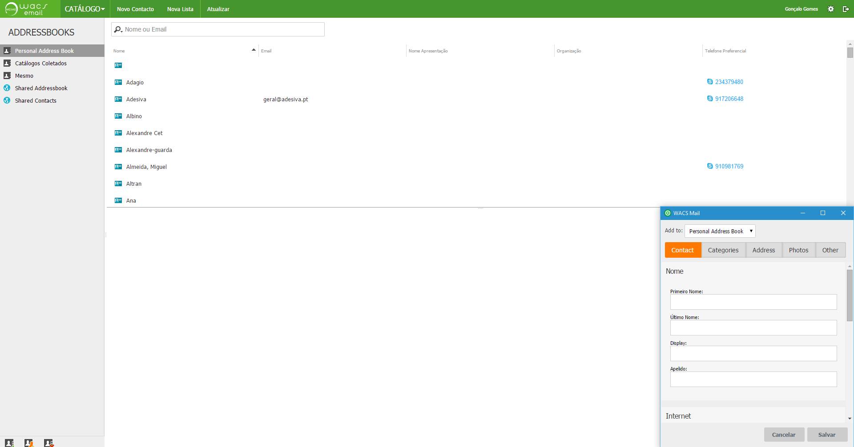
Colaboração – Contactos:

Slide 11
Colaboração – Integração: Outlook

Slide 12
Colaboração – Integração: Outlook Calendários

Slide 13
Colaboração – Integração: Outlook Contactos

Slide 14
Wacs com eM Client: Uma Única aplicação para uma solução total de colaboração.

Slide 15
Wacs + eM Client

Slide 16
Wacs com eM Client: Uma Única aplicação para uma solução total de colaboração.

Slide 17
Wacs com eM Client: Uma Única aplicação para uma solução total de colaboração.

Slide 18
Mail, Calendários, Contactos, e Messaging integrados numa aplicação.

Slide 19
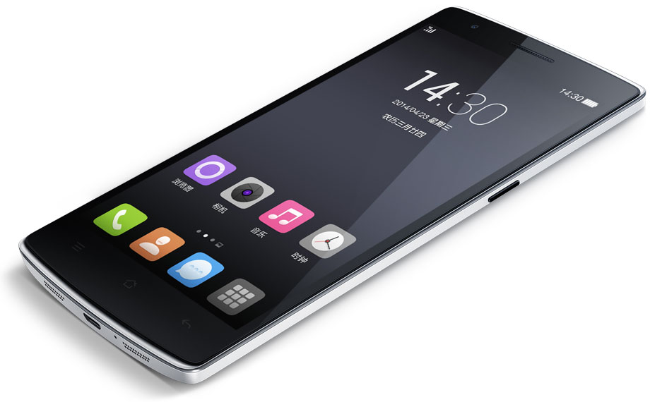
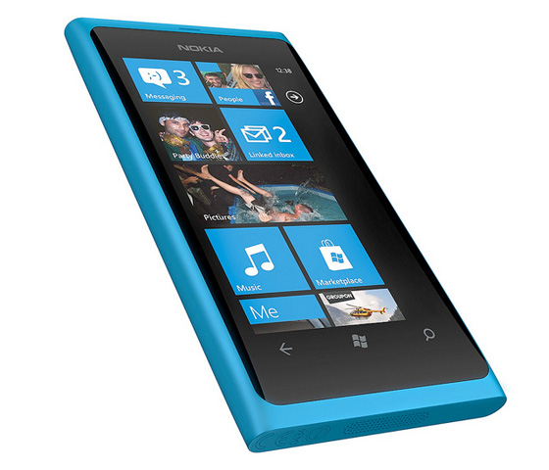
Integração nativa com Windows Phone, iPhone e Android.

Slide 20
Partilha de Informação:
Criação de Pastas Partilhadas internas à organização;
Criação de regras de acesso às múltiplas partilhas;
Criação de Pastas Pessoais internas à organização;
Integração direta de recursos e permissões com:
WacsCloud

Slide 21
Partilha de Informação: Recursos internos e WacsCloud.

Slide 22
Partilha de Informação: Wacs – A Vantagem!
Enquanto estamos dentro da nossa organização acedemos aos recursos de imediato com segurança e privacidade.
Quando estamos fora da nossa organização acedemos aos MESMOS recursos à velocidade da Cloud com a mesma segurança e privacidade.
Os recursos Internos e Externos não são replicados. São OS MESMOS.
Velocidade da Cloud = Velocidade da nossa ligação à Internet

Slide 23
WacsCloud: Pode ser uma Pasta:

Slide 24
WacsCloud: Pode ser uma aplicação:

Slide 25
WacsCloud: Pode ser uma APP:

Slide 26
WacsCloud: Onde quer que VOCÊ esteja está Mesmo lá!

Slide 27
Segurança:
Firewall
HTTP/HTTPS Proxy
Proxy Redirect e ProxyPassReverse
Antivírus
CA – Autoridade de Certificação
VPN (Virtual Private Network) Opcional.

Slide 28
Backups:
Sistema integrado de backups que funciona de forma transparente para o utilizador.
Backups automáticos de todos os E-mails de todas as contas.
Backups automáticos de todas as pastas pessoais e partilhas na organização.
Backups automáticos de todos os recursos lógicos Wacs.
Integração direta com o sistema de supervisão para reportar qualquer anomalia.

Slide 29
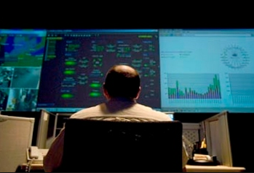
Supervisão:
Supervisão de todos os recursos lógicos e físicos do sistema wacs.
Supervisão de todos os recursos lógicos e físicos da rede Mesmo.
Supervisão de todos os recursos lógicos e físicos de todos os wacs.
AoA - Action on Alarm (Alarmística proactiva)

Slide 30
Supervisão Wacs:

Slide 31
Supervisão Rede Mesmo:

Slide 32
Suporte:
Remoto;
http://intranet.mesmo.pt/intranet/software/Clientes/Teamviwer/
Local.

Slide 33
Apresentamos-lhe o WACS:

Slide 34
Apresentamos-lhe o WACS:

Slide 35
Apresentamos-lhe o WACS:

Slide 36
Apresentamos-lhe o WACS:
-> O Wacs é uma solução Híbrida <-

Slide 37
Wacs pode integrar com aplicações internas à organização:

Slide 38
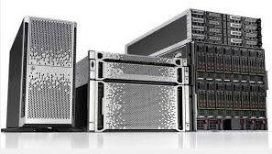
Como funciona o

Slide 39
Wacs Hardware – HP Software - Mesmo

Slide 40
Compatibilidade Wacs:

Slide 41
Conclusão:
O WACS é a informática na sua organização.

Slide 42
Ter o Wacs é comparável a…
…ter na sua Organização:

Slide 43
Obrigado!
Gonçalo Teixeira Gomes
Telefone: 91 451 88 29
E-mail: goncalo.gomes@mesmo.pt
www.mesmo.pt

